Slide 1
PROF.MARINESCU GEORGETA
COLLÈGE NATIONAL “VASILE ALECSANDRI” BACAU
RAPPEL – SE SITUER DANS L’ESPACE
RAPPEL – SE SITUER DANS L’ESPACE
FICHE DE TRAVAIL
NIVEAU A2
IX-e classe

Slide 2
Se situer dans l'espace
RAPPEL

Slide 3
Les prepositions de lieu
Sans de
Sur
Sous
Devant
Derrière
Entre
Dans
Avec de
Près de
Loin de
Au-dessous de
Au-dessus de
Au milieu de
À droite de
À gauche de
Au fond de
À l’interieur de
En face de
À côté de

Slide 4
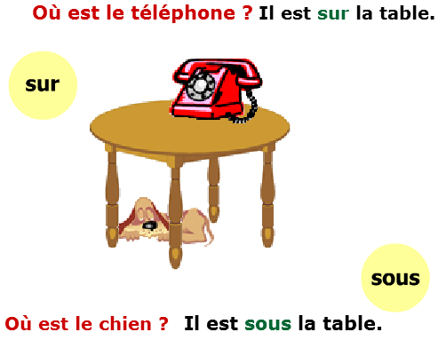
Sur/ Sous

Slide 5
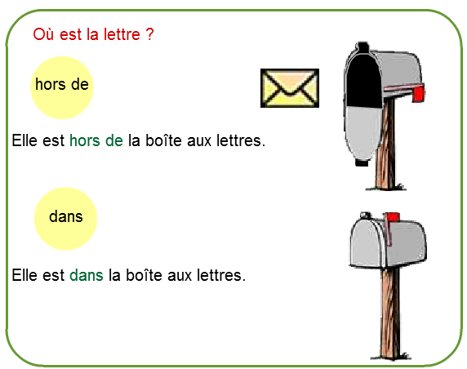
Hors de / Dans

Slide 6
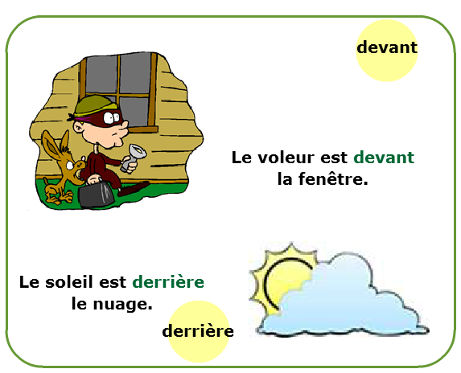
Devant/ Derrière

Slide 7
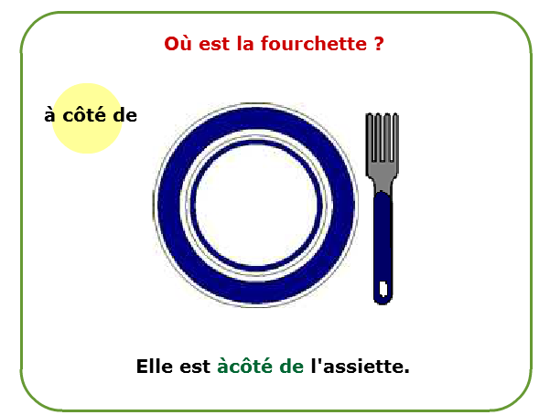
À côté de…

Slide 8
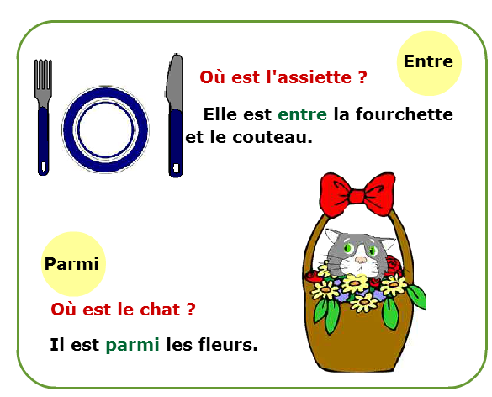
Entre/ Parmi

Slide 9
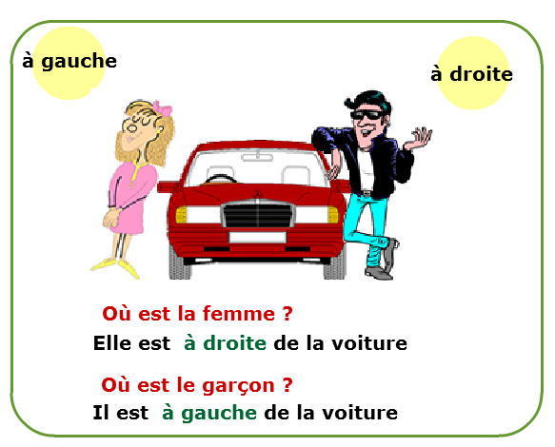
À gauche/ À droite

Slide 10
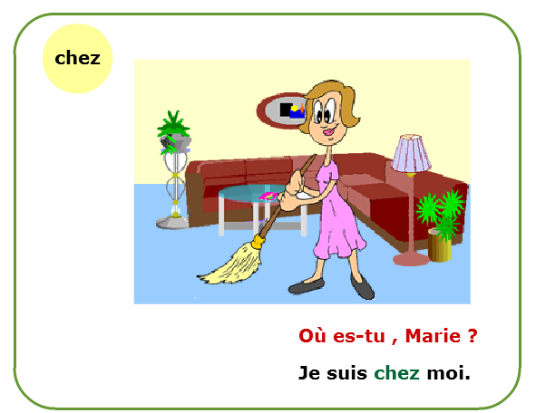
Chez

Slide 11
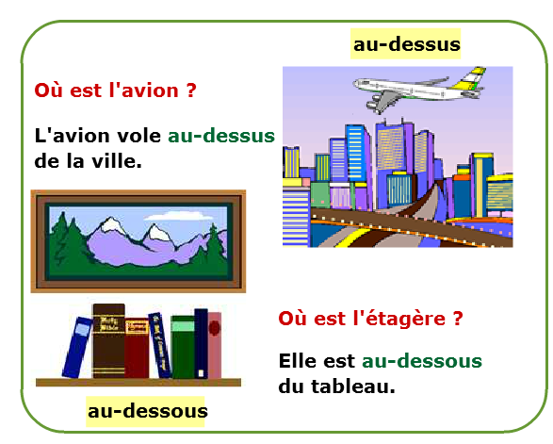
Au-dessus/ Au-dessous

Slide 12
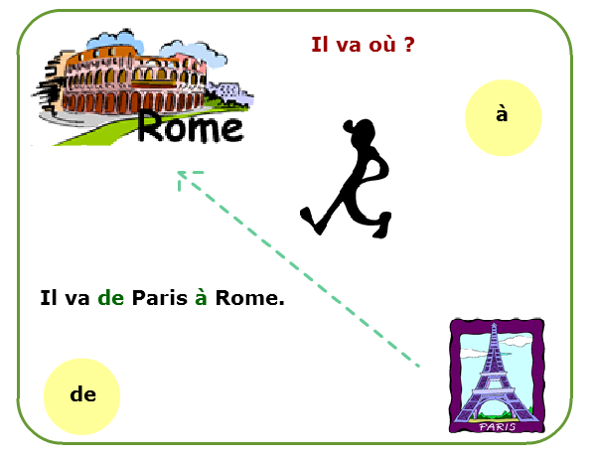
De/ À

Slide 13
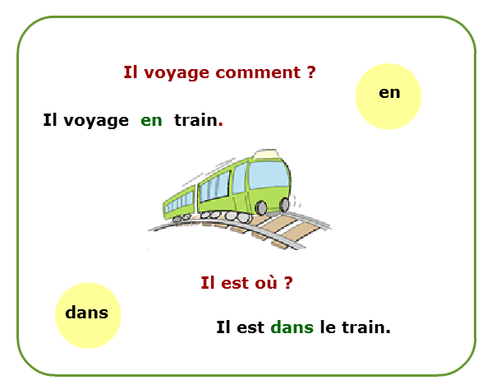
Dans / En

Slide 14
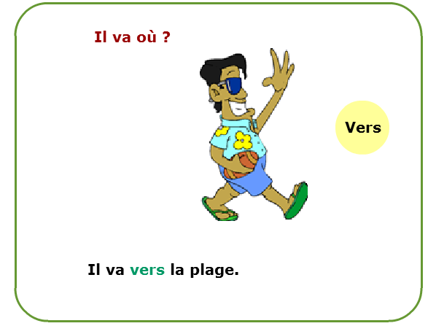
Vers

Slide 15


Slide 16
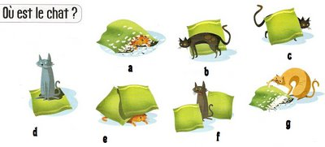

Slide 17
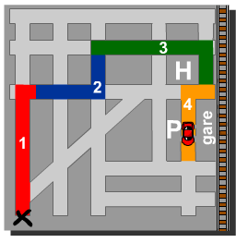
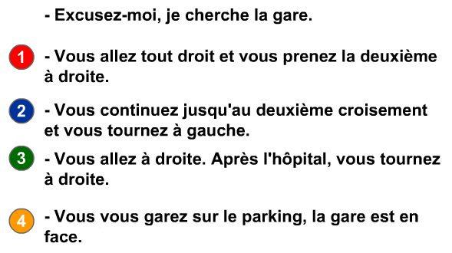

Slide 18

nord
est
ouest
sud

Slide 19


Tournez à gauche
Tournez à droite

Slide 20

Tout droit

Slide 21


Devant
Derrière

Slide 22

Au coin
Vous tournez au coin de la rue.

Slide 23

Entre
Entre les maisons, il y a une route.

Slide 24

En face
En face de la boulangerie, il y a un docteur.

Slide 25

Au milieu
Au milieu du centre commerciel, il y a une fleuriste

Slide 26

Jusqu’ à
Vous allez jusqu’ à la place.

Slide 27
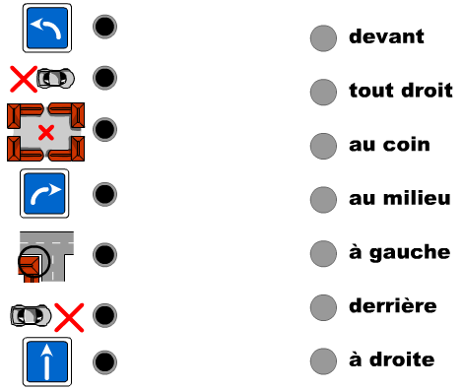
Exercice

Slide 28
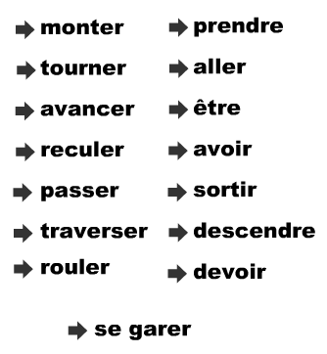

Slide 29
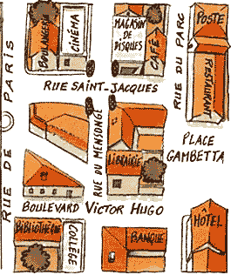

Slide 30
